Slide 1

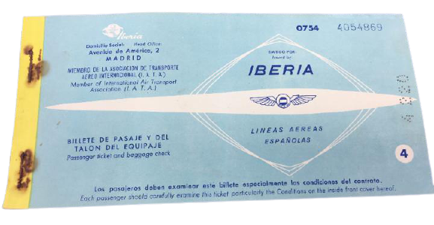
Mi Maleta y Yo

